Slide 1


Институт геологии и нефтегазового дела им. К. Турысова
GEO214 Геофизические исследования скважин
(продвинутый)
Лекция
Количественная интерпретация диаграмм геофизических исследований скважин. Оценка емкостных и фильтрационных свойств продуктивных горизонтов. Оценка достоверности определения подсчетных параметров геофизическими методами.
Д.т.н., профессор
Ратов Боранбай Товбасарович
Department of Geophysics and Seismology
Department of Geophysics
and Seismology

Slide 2
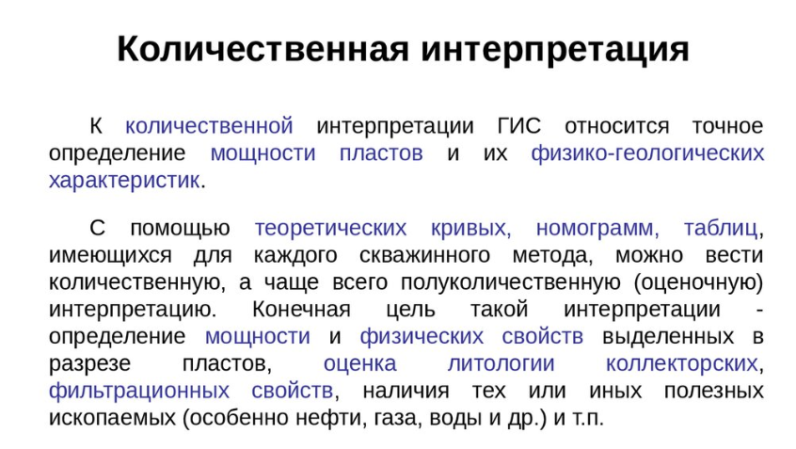

Slide 3
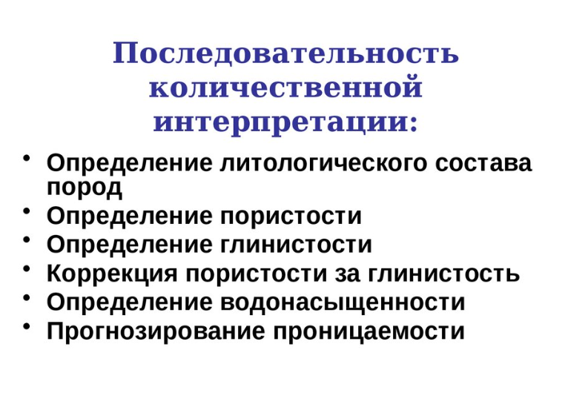

Slide 4
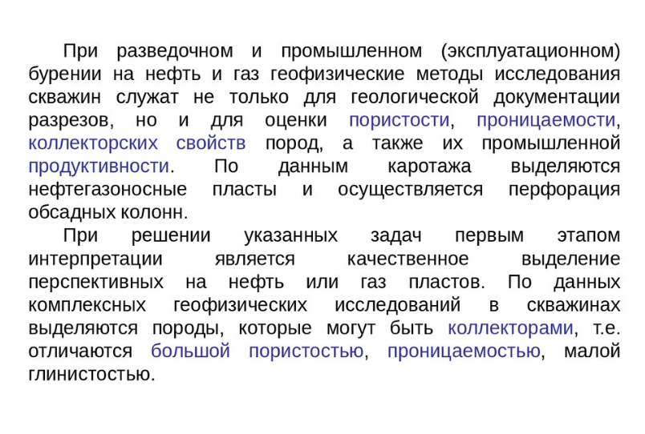

Slide 5
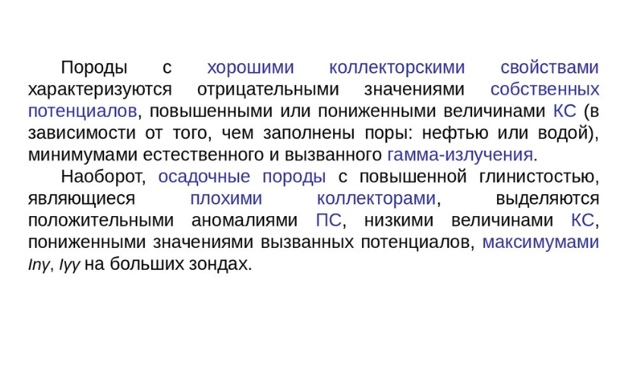

Slide 6
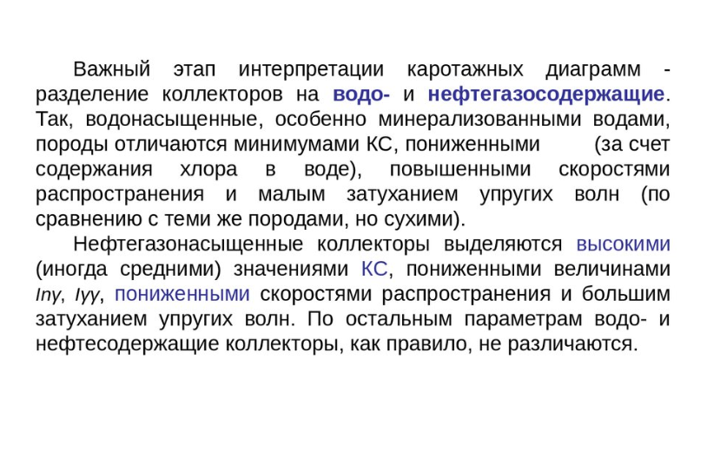

Slide 7
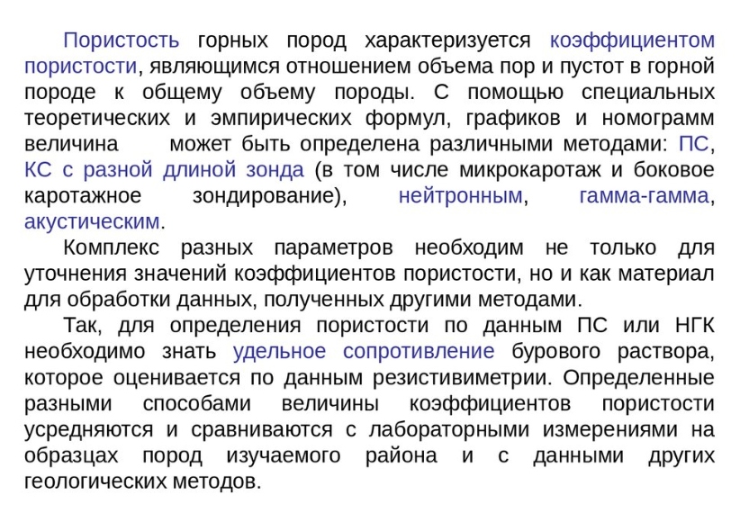

Slide 8
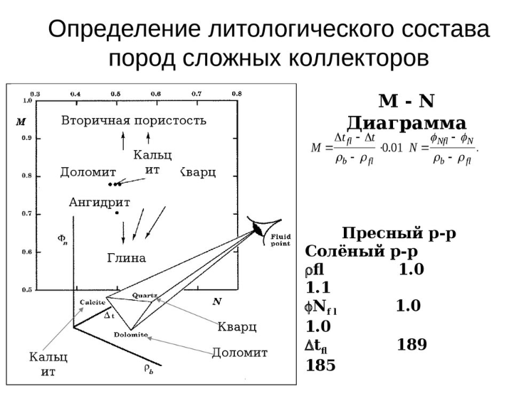

Slide 9
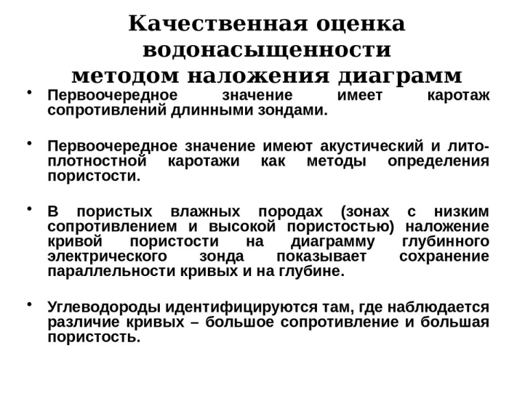

Slide 10
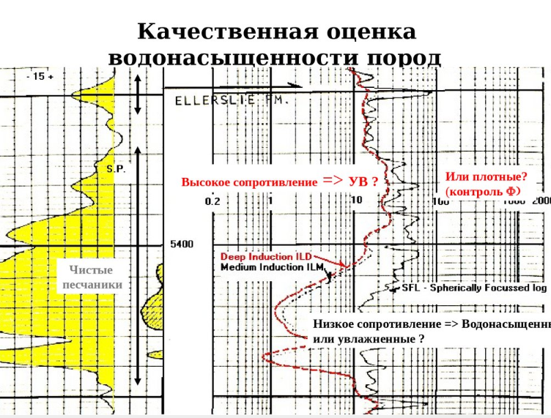

Slide 11
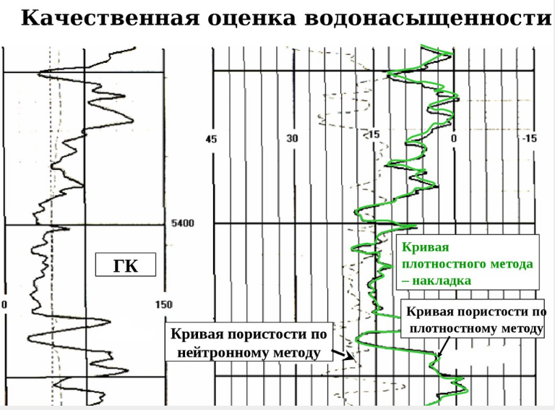

Slide 12
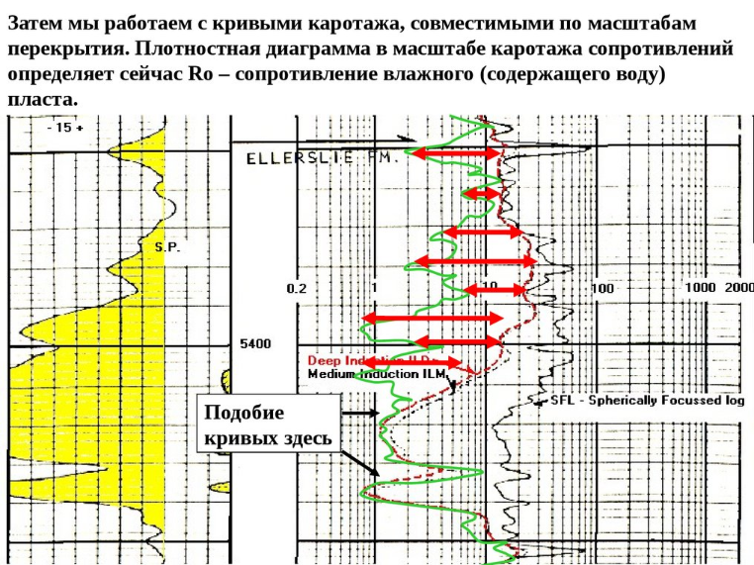

Slide 13
